Slide 1





Graduation Project 1
Safety procedures for handling electric and hybrid vehicles in maintenance centers in Palestine
Prepared by:
Deiaa Abu Hadeed
Mohammad Rahhal
Yahya Jebreen
Supervised by: Eng. Luqman Harzallah

Slide 2

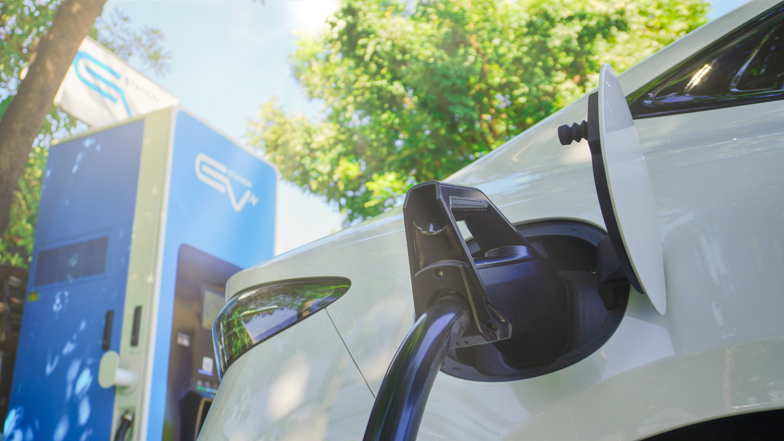
Abstract
Context & Problem
Rapid growth of electric and hybrid vehicle adoption in Palestine.
Local safety regulations have not kept pace, creating critical safety gaps in maintenance workshops.
Study Focus
Evaluate current status of Palestinian maintenance centers.
Assess technical competency of personnel in handling high-voltage vehicle systems.
Identify key safety risks: electric shock, arc flash, thermal runaway.
Determine required personal protective equipment (PPE) and infrastructure standards.
Notes:
السياق والمشكلة
مع انتشار المركبات الكهربائية والهجينة في فلسطين، لاحظنا أن اللوائح المحلية لم تواكب هذا التطور، وهذا خلق فجوة كبيرة في سلامة ورش الصيانة
محور الدراسة
تقييم الوضع الراهن لمراكز الصيانة الفلسطينية.
تقييم الكفاءة الفنية للعاملين في التعامل مع أنظمة المركبات ذات الجهد العالي.
تحديد المخاطر الرئيسية للسلامة: الصدمة الكهربائية، والوميض القوسي، والهروب الحراري.
تحديد معدات الوقاية الشخصية المطلوبة ومعايير البنية التحتية.

Slide 3

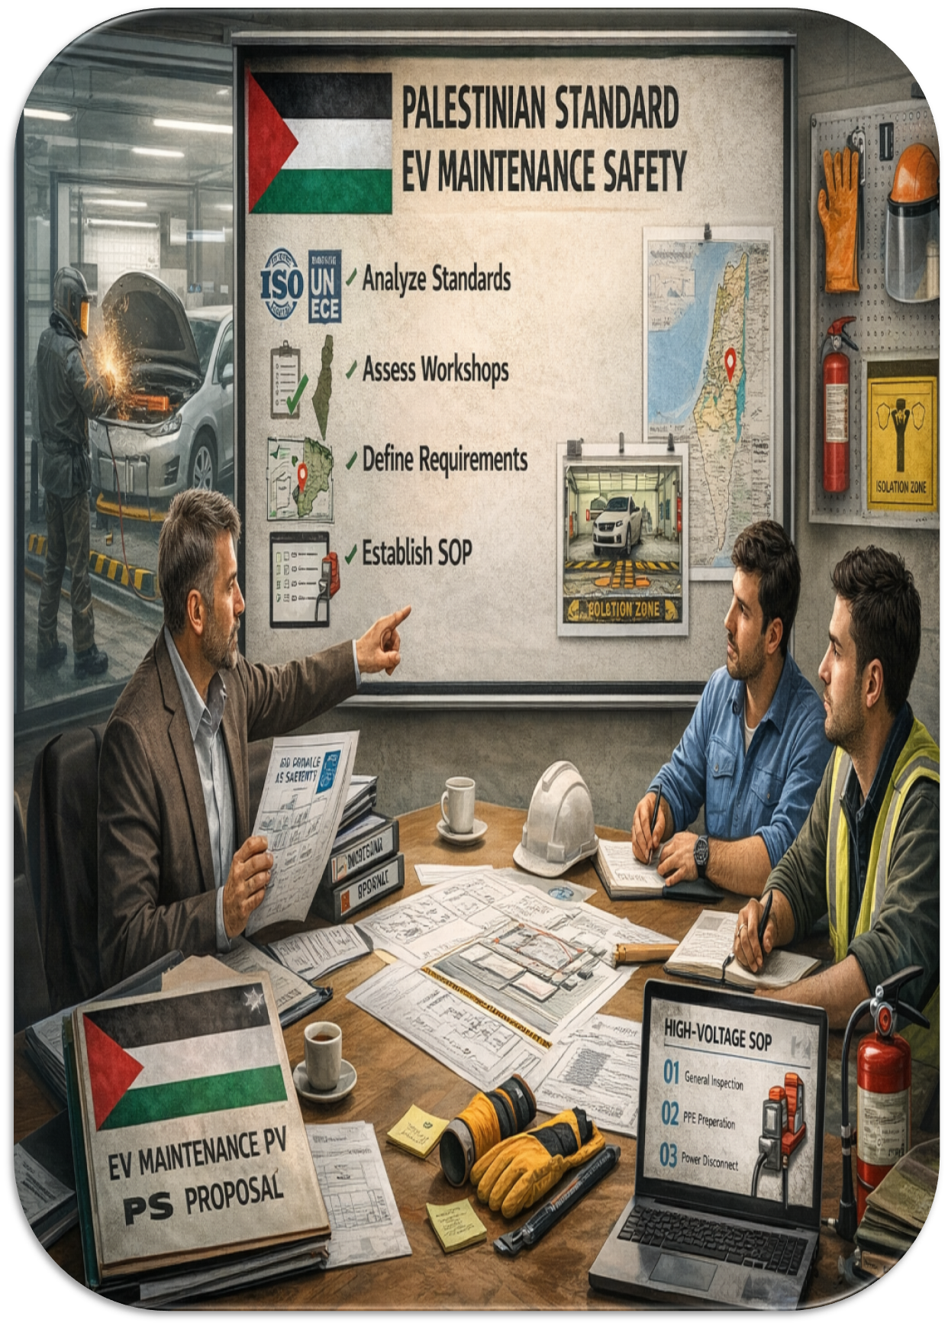
Project Objectives
Main Objective
Draft a proposal for a Palestinian Standard for EV Maintenance Safety.
Specific Objectives
Analyze international safety standards (ISO, UN ECE) and regional regulations (Jordan/Egypt).
Assess the current readiness of Palestinian workshops through a field survey.
Define minimum workshop infrastructure requirements: isolation areas, fire suppression systems.
Notes:
الهدف الرئيسي
صياغة مقترح لمعيار فلسطيني لسلامة الفنيين اثناء صيانة المركبات الكهربائية.
الأهداف المحددة
تحليل معايير السلامة الدولية (ISO، اللجنة الاقتصادية لأوروبا التابعة للأمم المتحدة) واللوائح الإقليمية (الأردن/مصر).
تقييم جاهزية ورش العمل الفلسطينية الحالية من خلال مسح ميداني.
تحديد الحد الأدنى من متطلبات البنية التحتية لورش العمل: مناطق العزل، وأنظمة إخماد الحرائق.

Slide 4

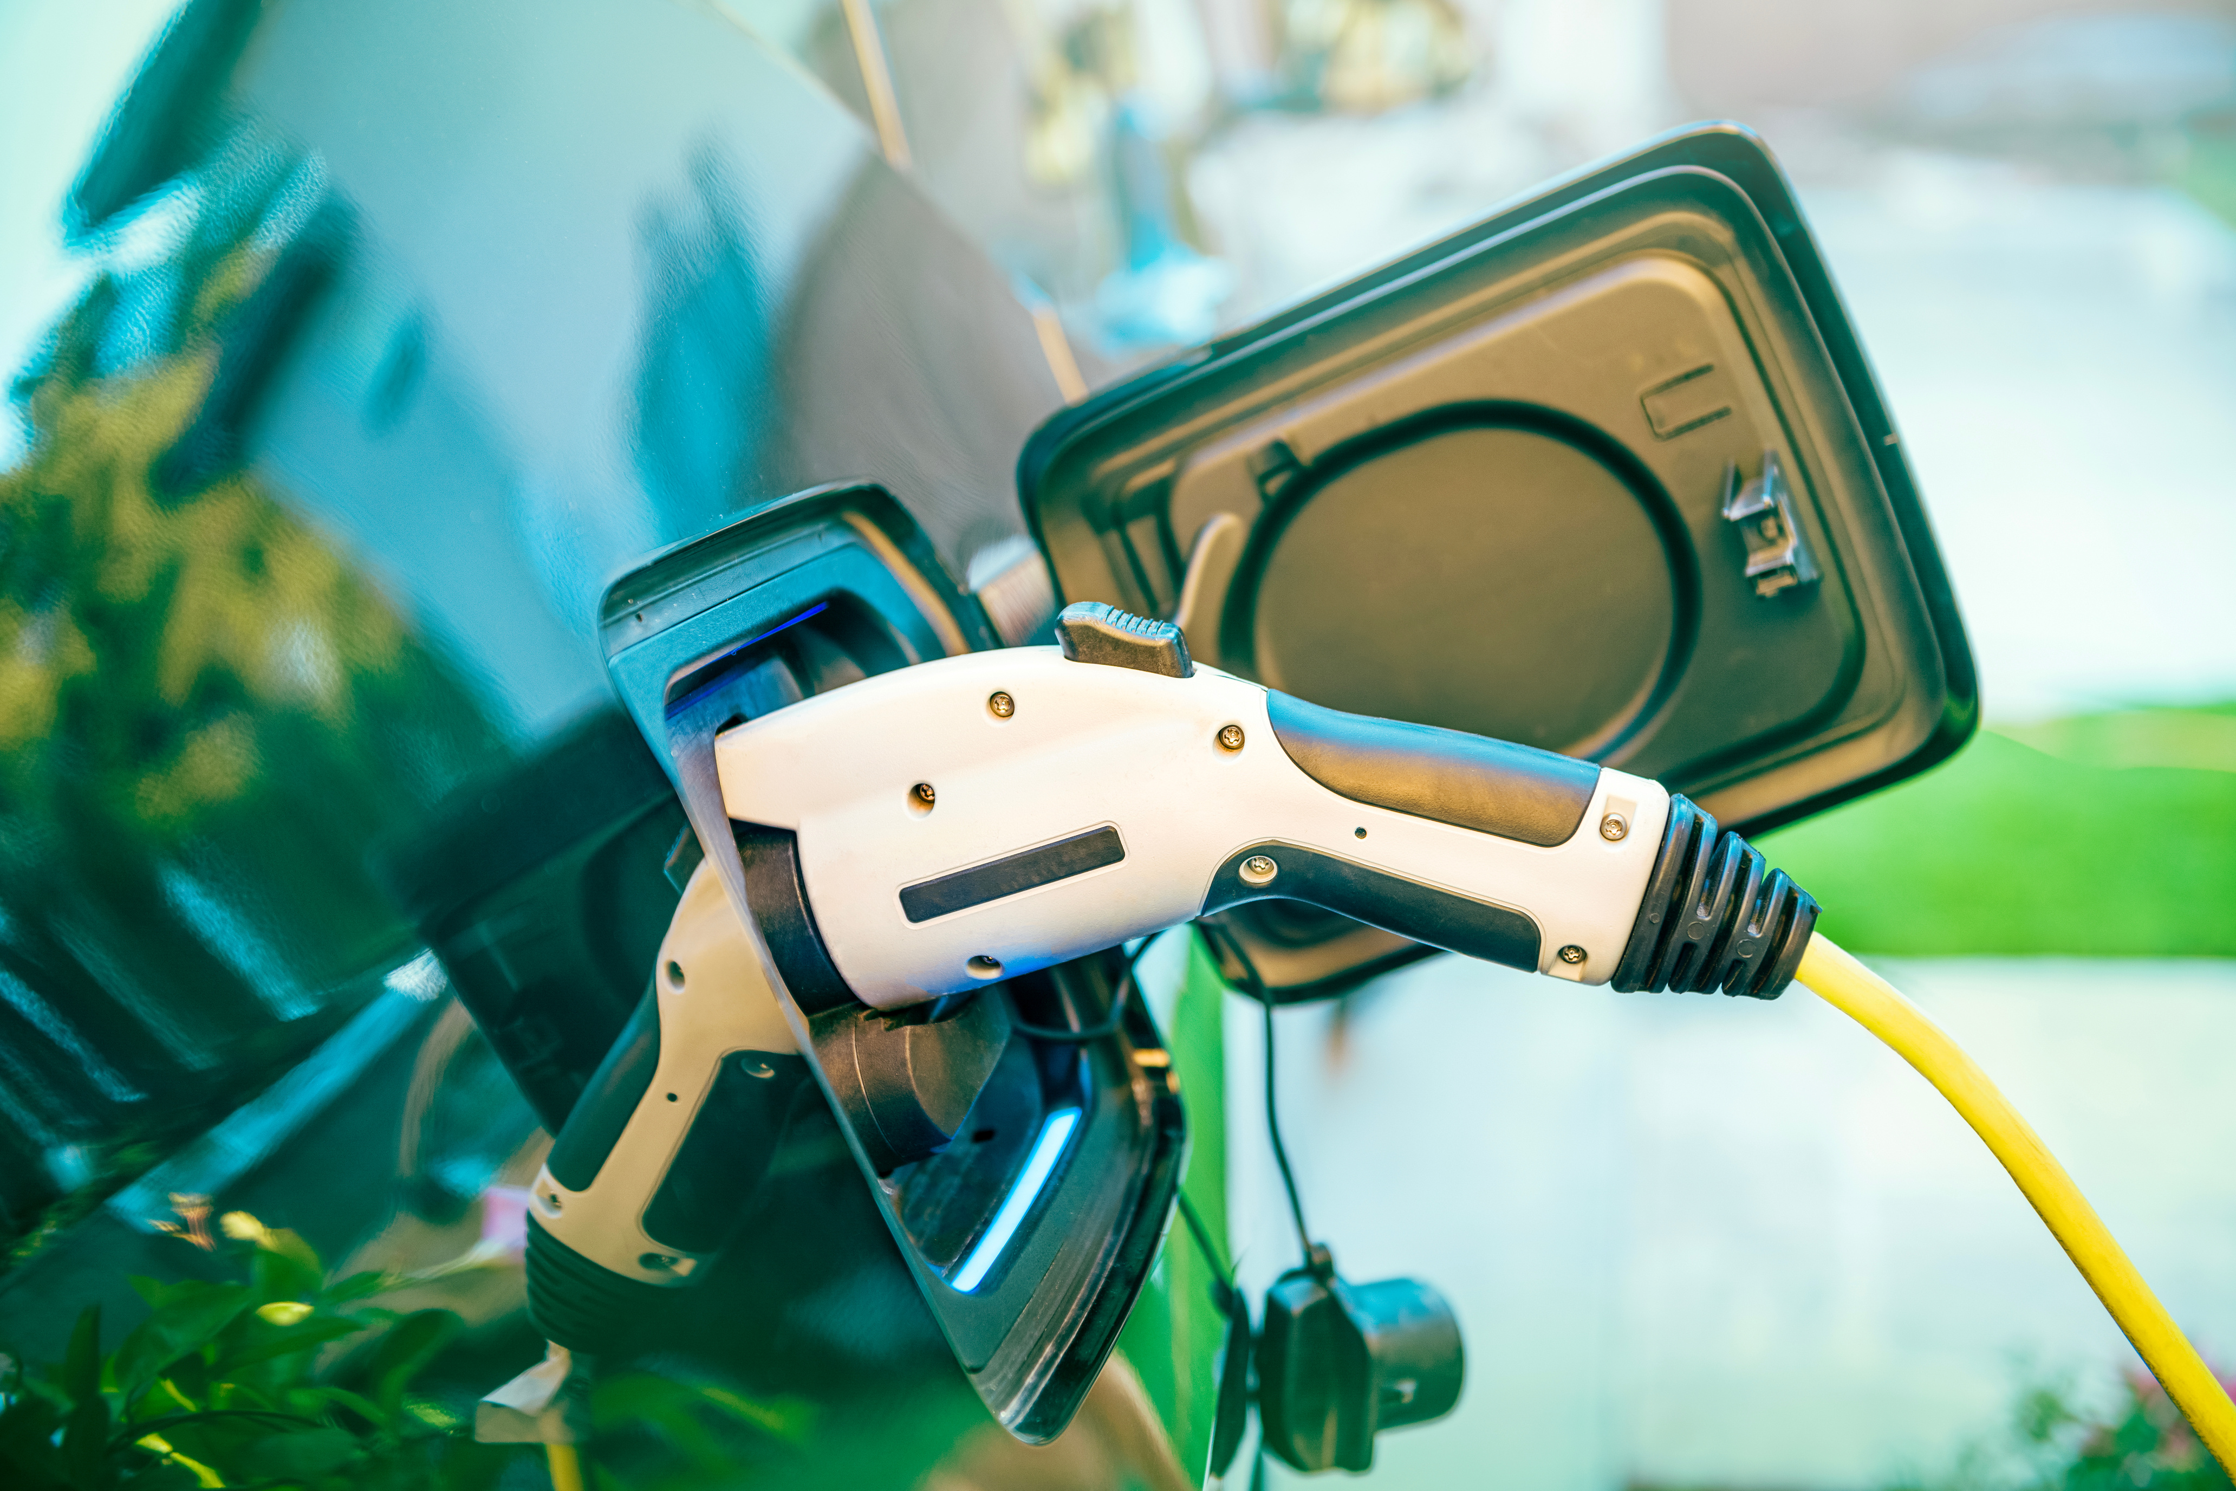
Categories of Electric and Hybrid Vehicles
Electric Vehicle (BEV).
Hybri Electric Vehicles (HEV).
Plug-In Hybrid Electric Vehicle (PHEV).
Fulle cell electric vehicle (FCEV()
Notes:
من المهم جدًا توضيح مفهوم المركبات الكهربائية والهجينة. يعرض الجدول 1 المفاهيم الأساسية المتعلقة بأنواع هذه المركبات، بالإضافة إلى شرح المصطلحات الشائعة في هذا المجال.

Slide 5
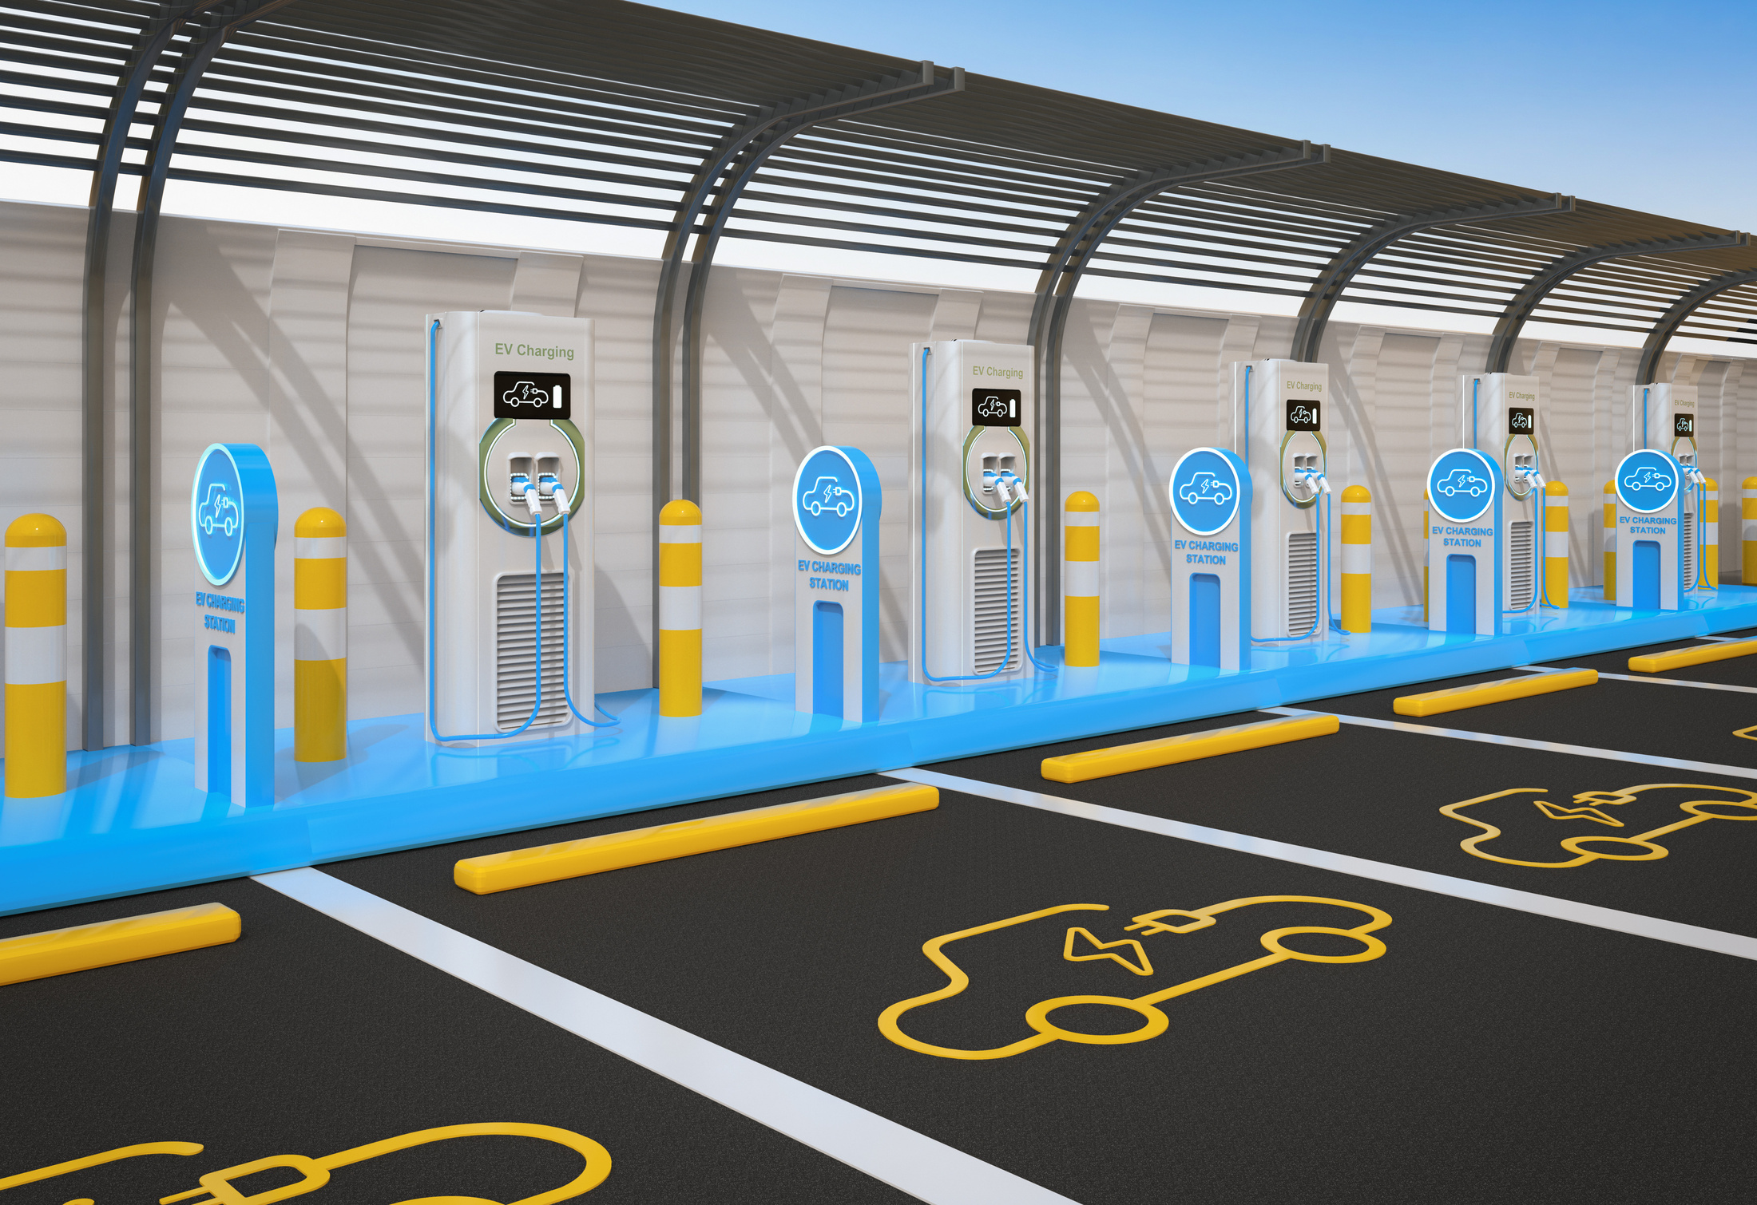
Methodology
Mixed-Method Approach:
  1.Comparative Analysis: Reviewed international standards (NFPA 70E, ISO 6469-3) and regional regulations (Jordan & Egypt).
  2.Descriptive Analysis (Field Survey): Diagnosed the "As-Is" situation in Palestinian workshops.
Notes:
المنهجية
المنهجية المختلطة (Mixed-Method Approach)
1. Comparative Analysis (التحليل المقارن)
قمنا بمراجعة المعايير الدولية مثل NFPA 70E و ISO 6469-3، وهي معايير متعلقة بالسلامة الكهربائية للمركبات الكهربائية والهجينة.
كما تم دراسة المعايير الإقليمية في الأردن ومصر لمقارنة كيفية تنظيم التدريب والسلامة في ورش صيانة السيارات.
الهدف: تحديد الفجوة بين المعايير العالمية والوضع المحلي، وفهم أفضل الممارسات التي يمكن اعتمادها في فلسطين.
. Descriptive Analysis (Field Survey) – التحليل الوصفي / الدراسة الميدانية
تم إجراء مسح ميداني في ورش صيانة المركبات الفلسطينية لتشخيص الوضع الحالي (As-Is).
يشمل ذلك جمع معلومات عن:
تجهيزات السلامة المتوفرة (مثل القفازات، أدوات الإنقاذ، أجهزة الوقاية)
مستوى تدريب الفنيين
الممارسات اليومية في التعامل مع الجهد العالي
الهدف: رصد الواقع الفعلي للورش لتحديد المخاطر والفجوات قبل وضع أي توصيات أو مقترح لمواصفة فلسطينية.
**"As-Is" عبارة عن مصطلح يُستخدم في الدراسات التحليلية والإدارية والهندسية، ويعني: الوضع الحالي كما هو قائم أو الحالة الفعلية الحالية بدون أي تعديل أو تحسين.
**NFPA (National Fire Protection Association):
هي جهة أمريكية متخصصة في وضع معايير السلامة من الحرائق والمخاطر الكهربائية.
**ISO (International Organization for Standardization):
هي منظمة دولية تضع معايير موحدة عالميًا لضمان السلامة والجودة والتوافق التقني.

Slide 6

Data Collection:
  Tool: Structured Questionnaire (5 Sections).
  Sample: 100 Technicians & Workshop Managers.
  Scope: Competency, Infrastructure, Procedures, and Challenges.
Notes:
2. جمع البيانات (الاستبيان)
الأداة: استبيان منظم (5 أقسام).
عينة: 100 فني ومدير ورشة عمل.
النطاق: الكفاءة، والبنية التحتية، والإجراءات، والتحديات
**لإعداد مقترح شامل وقوي، بدأنا بمراجعة المعايير الدولية الرائدة مثل NFPA و ISO لضمان توافق المقترح مع أفضل الممارسات العالمية. بعد ذلك، ولتقييم الواقع المحلي بدقة، أجرينا استطلاعاً ميدانياً شمل 100 فني من مختلف أنحاء الضفة الغربية لتحديد نقاط الخلل والمخاطر المتعلقة بالسلامة في ورش الصيانة.

Slide 7
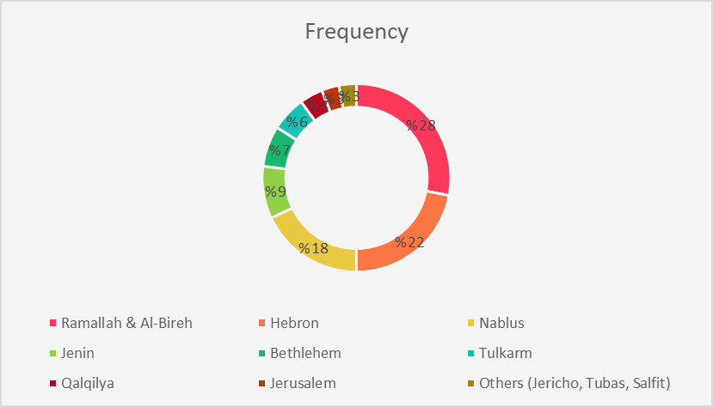
Assessment of Current Status (The Human Factor)
Geographic Distribution)
Geographic Distribution: Ramallah (28%), Hebron (22%), Nablus (18%)..
Notes:
• التوزيع الجغرافي: رام الله (28٪)، الخليل (22٪)، نابلس (18٪).

Slide 8
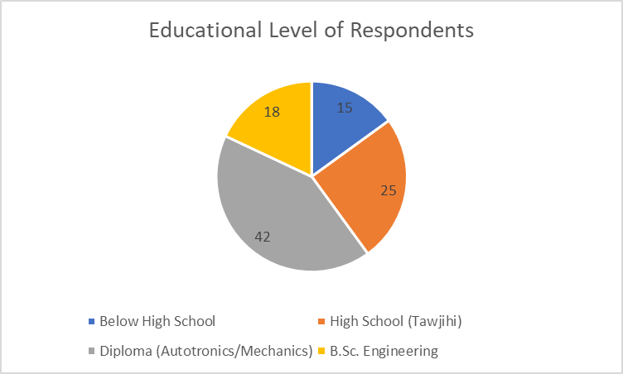
The Competency Gap:
58% of technicians are Self-Taught (relying on YouTube/Peers).
Only 42% have certified training.
Notes:
• فجوة الكفاءة:
58% من الفنيين هم من تعلموا بأنفسهم (بالاعتماد على يوتيوب/الأقران).
42% فقط منهم حاصلون على تدريب معتمد.

Slide 9
LOTO Awareness (Lock-Out, Tag-Out):
Experience Level | Practice LOTO Correctly | Know it but Don't Practice | Do Not Know LOTO | Total
0 - 3 Years | 5 | 15 | 25 | 45
3 - 5 Years | 8 | 12 | 10 | 30
> 5 Years | 12 | 8 | 5 | 25
Total | 25% | 35% | 40% | 100%
40% do not know what LOTO is.
Even among experienced technicians (>5 years), many ignore isolation procedures.
Notes:
**كشفت نتائجنا عن اتجاه خطير. فمعظم الفنيين الذين يتعاملون مع أنظمة الجهد العالي القاتلة يتعلمون بأنفسهم عبر يوتيوب. علاوة على ذلك، فإن 40% منهم يجهلون إجراءات العزل والتحكم في الطاقة الخطرة (LOTO)، وهي القاعدة الأساسية للسلامة في صيانة الأنظمة الكهربائية.
التوعية بإجراءات العزل والتحذير LOTO
40% لا يعرفون ما هو نظام LOTO.
حتى بين الفنيين ذوي الخبرة (أكثر من 5 سنوات)، يتجاهل الكثيرون إجراءات العزل.
**Lock-Out (القفل): قفل مصدر الطاقة (كهرباء، هيدروليك، هواء مضغوط…) بحيث لا يمكن تشغيل الجهاز أثناء الصيانة.
(Tag-Out الملصق/التحذير): وضع بطاقة أو ملصق تحذيري على الجهاز يوضح أنه قيد الصيانة ولا يجب تشغيله.

Slide 10
Infrastructure & Equipment Gaps
Equipment Item | Available & Certified | Available but Unverified/Damaged | Not Available
Insulated Gloves (Class 0) | 22% | 35% | 43%
CAT III/IV Multimeter | 45% | 20% | 35%
Rescue Hook (Shepherd's Hook) | 8% | 5% | 87%
Insulated Floor Mats | 15% | 10% | 75%
Face Shield | 12% | 18% | 70%
Critical Safety Failures:
92% do NOT have a Rescue Hook (Shepherd's Hook).
82% do NOT have a designated Quarantine Zone for damaged batteries.
o Only 22% possess verified Class 0 Insulated Gloves.
Risk Implication:
Lack of rescue hooks means a high probability of fatality during shock incidents.
Lack of quarantine zones poses a severe fire risk to adjacent buildings.
Notes:
عيوب السلامة الحرجة:
92% لا تحتوي على خطاف إنقاذ (خطاف الراعي).
82% لا تحتوي على منطقة عزل مخصصة للبطاريات التالفة.
22% فقط تمتلك قفازات عازلة معتمدة من الفئة 0.
الآثار المترتبة على المخاطر:
يؤدي غياب خطافات الإنقاذ إلى ارتفاع احتمالية وقوع وفيات أثناء حوادث الصدمات الكهربائية.
كما يشكل غياب مناطق العزل خطرًا كبيرًا لحدوث حرائق في المباني المجاورة.
**إن جاهزية ورش العمل من الناحية المادية مثيرة للقلق. إذ تفتقر 92% منها إلى خطاف إنقاذ، ما يعني أنه في حال تعرض فني للصعق الكهربائي، لا توجد طريقة آمنة لإنقاذه. إضافةً إلى ذلك، تفتقر معظم ورش العمل إلى منطقة آمنة لتخزين البطاريات المحترقة، مما يُعرّض المنشأة بأكملها للخطر.

Slide 11
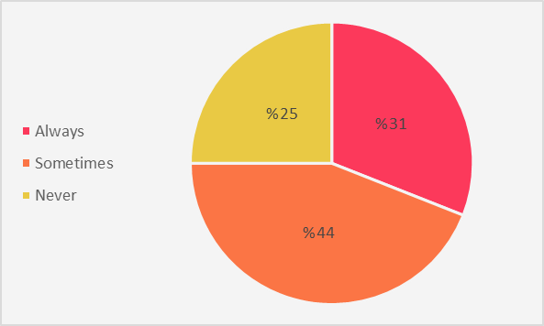
Operational Behavior & Barriers
Operational Behavior & Challenges
Adherence to Safety Protocols:
Only 31% always follow the "High Voltage Disable" procedure.
Emergency Response: 40% stated they would "Run Away" or call Civil Defense in case of battery smoke, indicating no onsite containment plan.
Top Barriers to Safety:
High Cost of Equipment (78%): Owners refuse to invest without ROI.
Lack of Regulations (65%): No government enforcement or inspections.
Notes:
السلوك التشغيلي والعوائق
الالتزام ببروتوكولات السلامة:
31% فقط يتبعون إجراء "فصل التيار الكهربائي عالي الجهد" بشكل دائم.
الاستجابة للطوارئ: أفاد 40% أنهم سيهربون أو يتصلون بالدفاع المدني في حالة انبعاث دخان من البطارية، مما يشير إلى عدم وجود خطة احتواء في الموقع.
أهم عوائق السلامة:
ارتفاع تكلفة المعدات (78%): يرفض الملاك الاستثمار دون عائد استثماري.
غياب الأنظمة (65%): لا توجد جهات حكومية تُنفذ القوانين أو تُجري عمليات تفتيش.
**وجدنا أن ثلث الفنيين فقط يتبعون إجراءات السلامة. تكمن العوائق الرئيسية في الجانب المالي - فمعدات السلامة باهظة الثمن - وفي الجانب التنظيمي - إذ لا توجد جهة حكومية تلزمهم بالامتثال.

Slide 12
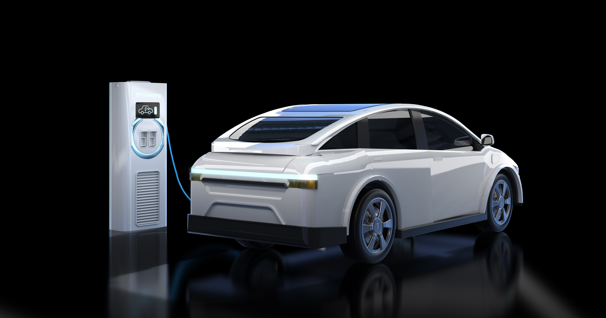
The Solution - Proposed Palestinian Standard
Infrastructure & Equipment Gaps
Objective: To bridge the gap between international requirements and local capabilities.
Key Pillars of the Standard:
Facility Infrastructure: Mandatory grounding (<0.1Ω) and Outdoor Quarantine Zones (5m distance).
Tooling & PPE: Mandatory IEC 60900 Certified Tools, Class 0 Gloves, and Rescue Hooks.
Personnel Classification: Hierarchy of Qualified vs. Non-Qualified persons (Similar to GSO standards).
Notes:
الهدف: سد الفجوة بين المتطلبات الدولية والقدرات المحلية.
الركائز الأساسية للمعيار:
البنية التحتية للمنشأة: التأريض الإلزامي (أقل من 0.1 أوم) ومناطق العزل الخارجية (مسافة 5 أمتار).
الأدوات ومعدات الوقاية الشخصية: أدوات معتمدة وفقًا لمعيار IEC 60900، وقفازات من الفئة 0، وخطافات إنقاذ إلزامية.
تصنيف الأفراد: التسلسل الهرمي للأفراد المؤهلين وغير المؤهلين (على غرار معايير GSO).
**وبناءً على هذه الثغرات، قمنا بصياغة "معيار فلسطيني مقترح". وهو يفرض ترقيات محددة للبنية التحتية مثل أنظمة اخماد الحريق و أنظمه التهوية السفلية ، مناطق العزل، ويتطلب معدات الوقاية الشخصية الأساسية مثل قفازات الفئة 0 ومعدات المخصصة للعمل يجب ان تكون معزولة كشرط اساسي للحصول على الترخيص.

Slide 13

Standard Operating Procedures (SOP)
The High Voltage Protocol (SOP)
  Disconnect
  Verify
  Secure (LOTO)
The Three-Step Safety Rule:
Advanced Verification:
  Use the 4-Wire Test Method to verify equipotential bonding.
Notes:
يحدد المعيار إجراءات تشغيل قياسية صارمة تُعرف باسم "قاعدة السلامة ثلاثية الخطوات":
1.الفصل (Disconnect)
فصل بطارية 12 فولت المساعدة.
إزالة فاصل الخدمة اليدوي (Manual Service Disconnect – MSD) لقطع الدائرة عالية الجهد.
2.التحقق (Verify)
الانتظار 5–10 دقائق حتى تتفريغ المكثفات في النظام.
استخدام جهاز قياس متعدد (Multimeter) بتصنيف CAT III للتأكد من وجود "جهد صفر" عبر أطراف الجهد العالي.
3.التأمين (LOTO – Lockout/Tagout)
تركيب أقفال وملصقات تحذيرية على الفاصل اليدوي أو البطارية لمنع إعادة توصيل الطاقة بشكل غير مقصود أثناء الصيانة.
كل الأجزاء المعدنية المتصلة بالكهرباء تكون على نفس الجهد، حتى لا تصاب بالصعقة عند لمسها.

Slide 14
























02
STEP 2: ISOLATE (LV)
04
START
Vehicle Entry & Identification.
STEP 1: PROTECT
Disconnect 12V Negative Terminal.
(Goal: Shut down BMS & Contactors).
STEP 3: DISABLE (HV)
Wear PPE (Class 0 Gloves + Face Shield)
Set up Warning Barriers.
Locate & Remove Manual Service Disconnect (MSD).
(Caution: Arc Flash Risk).
01
03
08
06
STEP 4: WAIT
STEP 6: SECURE (LOTO)
Wait 5 to 10 Minutes.
(Goal: Discharge DC-Link Capacitors).
Apply Lock & Tag to MSD socket.
Keep key in pocket.
STEP 5: VERIFY
STEP 7: WORK
Measure HV Terminals with CAT III Multimeter.
Check: Is Voltage = 0V?
If NO: STOP. Call Expert.
If YES: Proceed.
Safe to begin maintenance.
END
07
05
Notes:
1.البداية (Start)
oوصول المركبة وتحديد نوعها (BEV/HEV).
2.الخطوة 1: الحماية الشخصية (Identify & Protect)
oارتداء قفازات عزل (Class 0) + واقي الوجه.
oتجهيز منطقة العمل (وضع الحواجز).
3.الخطوة 2: عزل الجهد المنخفض (Isolate Low Voltage)
oفصل القطب السالب لبطارية 12V.
o(الهدف: إيقاف نظام BMS وفتح الكونتاكتورات).
4.الخطوة 3: فصل الجهد العالي (Disable High Voltage)
oتحديد مكان قابس الخدمة (MSD).
oسحب القابس (MSD) بحذر.
5.الخطوة 4: الانتظار (Discharge Time)
oالانتظار لمدة 5 - 10 دقائق.
o(الهدف: تفريغ شحنة المكثفات).
6.الخطوة 5: التحقق (Verify Zero Potential)
oاستخدام Multimeter (CAT III 1000V).
oقياس الجهد على أطراف الانفرتر HV.
oقرار: هل الجهد = 0V؟
▪لا: توقف! يوجد خلل في العزل (استدعِ خبير).
▪نعم: انتقل للخطوة التالية.
7.الخطوة 6: القفل والتغليف (Secure - LOTO)
oوضع القفل والملصق التحذيري على مكان القابس.
oحفظ المفتاح في جيب الفني.
8.الخطوة 7: بدء العمل (Safe to Work)
oيمكن الآن البدء في الصيانة بأمان.
9.النهاية (End).

Slide 15
Emergency & Environmental Safety
Emergency & Environmental Protocols
Electric Shock Response:
  Never touch the victim directly.
  Use the Non-Conductive Rescue Hook.
Thermal Runaway (Battery Fire):
  Do not use small extinguishers.
  Evacuate and use large volumes of water for cooling if safe.
Waste Management:
  Contaminated runoff water (Hydrofluoric Acid risk) must be treated as hazardous chemical waste.
Notes:
"بروتوكولات الطوارئ والبيئة"
الاستجابة للصدمة الكهربائية:
• لا تلمس المصاب مباشرةً.
• استخدم خطاف الإنقاذ غير الموصل للكهرباء.
حريق البطارية (الهروب الحراري):
• لا تستخدم طفايات الحريق الصغيرة.
• قم بالإخلاء واستخدم كميات كبيرة من الماء للتبريد إن أمكن.
إدارة النفايات:
يجب التعامل مع المياه الملوثة (خطر حمض الهيدروفلوريك) على أنها نفايات كيميائية خطرة.
**يشمل اقتراحنا أيضاً حالات الطوارئ. فهو يُلزم باستخدام خطافات الإنقاذ لضحايا الصدمات الكهربائية، ويضع بروتوكولات صارمة لحرائق البطاريات، مع الإشارة إلى أن المياه المستخدمة في إخماد حرائق البطاريات تصبح سامة ويجب احتواؤها.

Slide 16

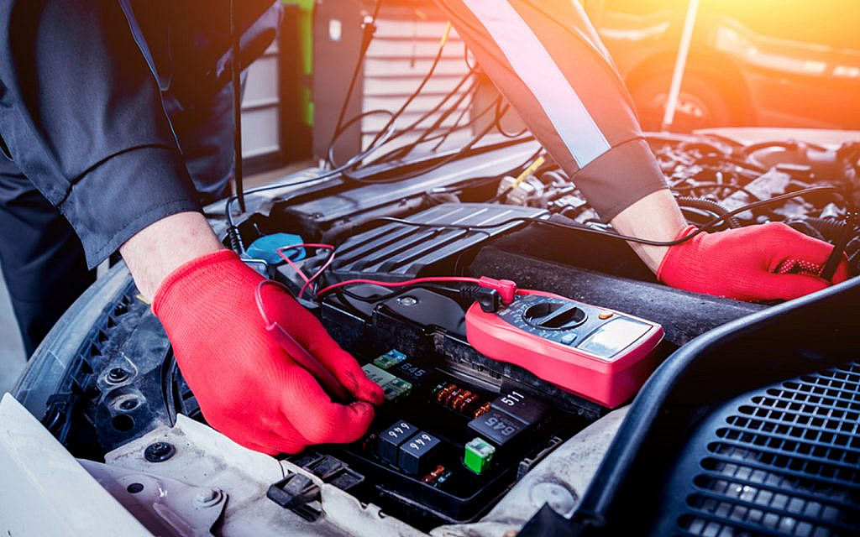
Conclusion and Recommendations
Conclusion
The current "Improvisation" in EV maintenance is unsustainable and life-threatening.
The gap is not just technical, but regulatory.
Notes:
خاتمة
هدفت الدراسة إلى تقييم جاهزية قطاع السيارات الفلسطيني للانتقال إلى المركبات الكهربائية.
أظهرت النتائج تسارع اعتماد المركبات الكهربائية مقابل ضعف حاد في بنية السلامة التحتية.
سُجّلت فجوة خطيرة بين نمو السوق والجاهزية الفنية لورش الصيانة.92% من الورش تفتقر إلى أدوات الإنقاذ الأساسية.
58% من الفنيين يعتمدون على تدريب غير رسمي وتعلم ذاتي.
الممارسات الحالية في التعامل مع الجهد العالي غير آمنة وغير مستدامة.
وعليه، تُعد المواصفات و المعايير الفلسطينية المقترحة ضرورية للحد من الحوادث وحماية العاملين في مراكز الصيانة.

Slide 17
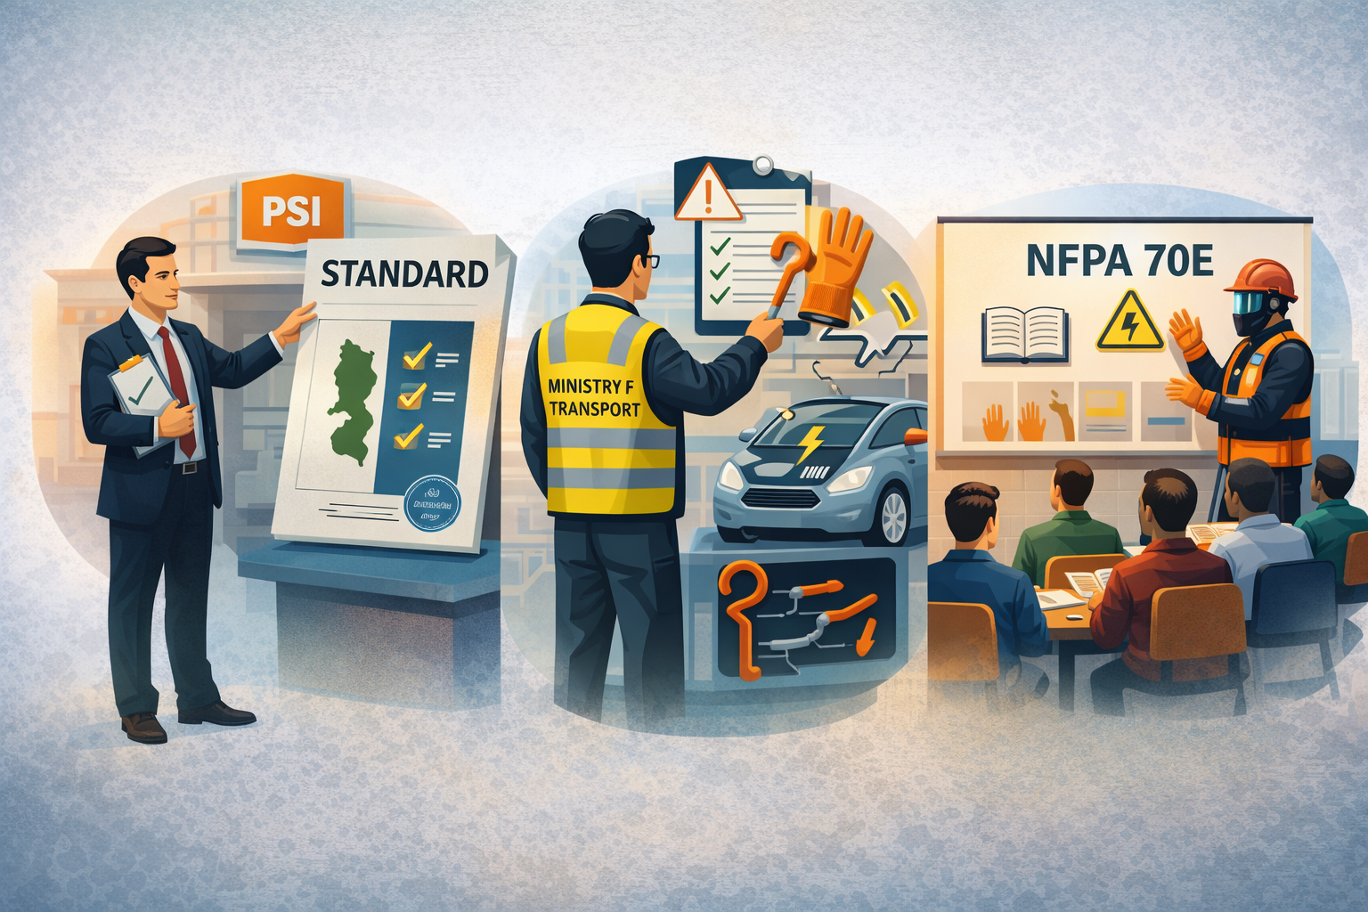
Conclusion and Recommendations
Recommendations
Adopt the Standard: PSI should adopt this draft as a binding regulation for licensing.
Enforcement: Ministry of Transport must inspect for Rescue Hooks and Gloves.
Education: VTCs must integrate NFPA 70E safety curriculums immediately.
Notes:
التوصيات
اعتماد المعيار: يجب على الجهات المختصة الفلسطينية مراجعة واعتماد المعيار المقترح كقانون إلزامي لترخيص الورش، وليس كدليل اختياري.
التفتيش والتنفيذ: يجب على الجهات المختصة بحاجة لإطلاق حملة تفتيش عشوائية للورش، مع التركيز أداوت الحامية الشخصية و معدات العمل، وفرض عقوبات على المخالفين.
تحديث المناهج: مراكز التدريب المهني يجب أن تدمج منهج NFPA 70E "المعيار الوطني للسلامة الكهربائية في أماكن العمل للسلامة الكهربائية في برامجها لتقريب المعرفة النظرية من الواقع العملي للجهد العالي.
التعاون الإقليمي: بما أن شهادات السلامة المحلية محدودة، يُنصح بالتعاون مع نقابة المهندسين الأردنية ومراكز التدريب المصرية لإطلاق برنامج "تدريب المدربين" لتأهيل المدربين الفلسطينيين.
التوعية العامة: إطلاق حملة وطنية لتوعية أصحاب المركبات الكهربائية بخطورة الإصلاح الذاتي والتحذير من التلاعب بكابلات الجهد العالي البرتقالية."

Slide 18
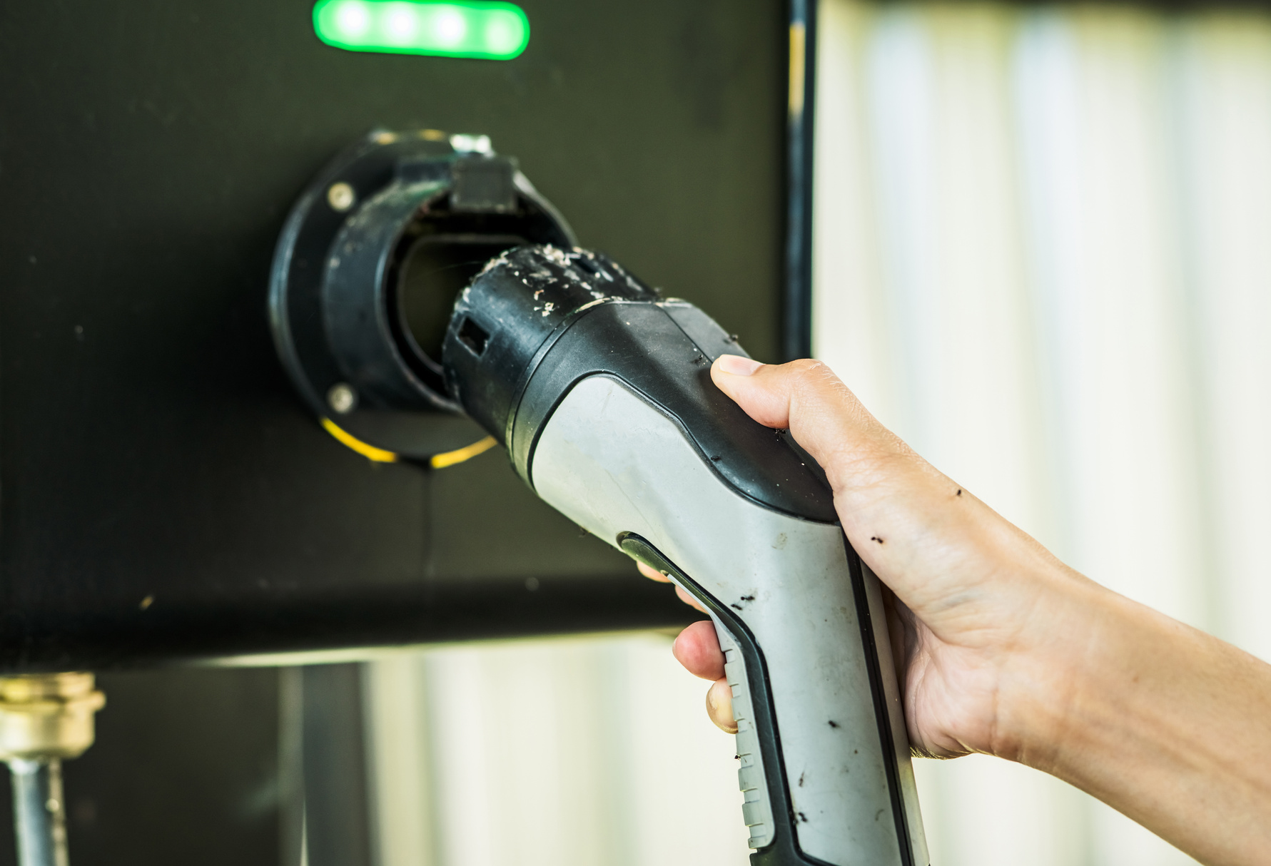
THANK YOU
We hope that the presentation we have delivered is useful.

